Slide 1
Control de Congestión
Claudio Enrique Righetti
Teoría de las Comunicaciones
Departamento de Computación
Facultad de Ciencias Exactas y Naturales
UBA
Curso 2 C 2006

Slide 2
Bibliografía
Peterson, L., Davie, B.: Computer Networks: A Systems Approach. Third Edition, The Morgan Kaufmann Series in Networking, David Clark, Series Editor, 2003 . Cap 6
Andrew S. Tanenbaum : Computer Networks, Fourth Edition , Prentice Hall, 2003. Cap 5.3

Slide 3
Introducción
1 Parte

Slide 4
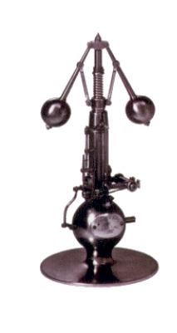
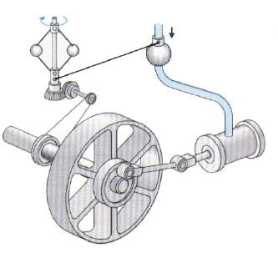
Antecedentes [1]
[1] de la presentacion de Van Jacobson “Notes on Using Red for queue management and Congestion Avoidance “ Junio 1998

Slide 5
Fundamentos del control de la congestión
Congestión:
Informalmente: “demasiadas fuentes enviando demasiados datos demasiado de prisa por la red como para poder manejarlo”.
¡Diferente del control de flujo!
Manifestaciones:
  Pérdida de paquetes (Los buffer se saturan en los routers o sw).
  Largos retardos (por las colas en los buffer ).
¡Uno de los diez problemas fundamentales!

Slide 6
Congestión
Estado sostenido de sobrecarga de una red donde la demanda de recursos (enlaces y buffers) se encuentra al límite o excede la capacidad de los mismos.

Slide 7
Causas
Inundo con trafico destinado a una misma línea de salida (la cola se llena – tail drop )
  Mas Memoria no necesariamente resuelve el problema
Procesadores lentos, o problemas con software de ruteo
Partes del Sistema ( varias líneas rápidas y una lenta )
Congestión tiene a realimentarse y empeorar

Slide 8
Consideraciones
Control de Congestión: Es el esfuerzo hecho por los nodos de la red para prevenir o responder a sobrecargas de la red que conducen a perdidas de paquetes.
Los dos lados de la moneda
  Pre-asignar recursos (ancho de banda y espacio de buffers en routers y switches) para evitar la congestión
  Controlar la congestión si ocurre (y cuando ocurra)
Objetivo: asignar los recursos de la red en forma “equitativa”; es decir cuando haya problemas compartir sus efectos entre todos los usuarios, en lugar de causar un gran problema a tan solo unos pocos.
Source
1
10-Mbps Ethernet
Router
Destination
1.5-Mbps T1 link
Source
100-Mbps FDDI
2
Notes:
Alocación de recursos y control de congestión han sido temas de constante estudio desde que estos problemas fueron detectados[1]. Uno de los factores que incrementa la complejidad de estos problemas, es que no están aislados a un único nivel del modelo de arquitectura de redes[2].
La alocación de recursos (principalmente buffers y ancho de banda de los enlaces) se encuentra en parte implementada en los routers o switches dentro de las redes; y en parte en los protocolos de transporte que se ejecutan en los hosts. Algunos de los protocolos de red dentro de los hosts trabajan anunciando los requerimientos de recursos a los nodos, quienes responden con información acerca de la disponibilidad de los mismos.
Entendemos por alocación de recursos al proceso por el cual los elementos dentro de una red intentan alcanzar las demandas competitivas que las aplicaciones poseen en cuanto a recursos de red; principalmente ancho de banda y espacio de buffers en routers o switches. Por supuesto, en general no es posible lograr satisfacer todas las demandas, lo que significa que algunos usuarios o aplicaciones podrían recibir menos recursos de red que lo requerido[3]. Esto lleva a la necesidad de decidir cuando y como ceder o no estos recursos.
[1] Nagle detecta y reporta congestión en 1984 [RFC 896], y en una primera aproximación propone un mecanismo centrado en los routers. Durante 1986 y 1987 se producen varios fenómenos de congestión, y quienes mantenían el Backbone, BBN, proponen como una solución parcial aumentar el ancho de banda de los enlaces. Finalmente Jacobson y Karels intenta mitigar el problema de congestión introduciendo los algoritmos de control de congestión detallados en [Jac1988].
[2] En [Tan1996] se detalla como afectan a la congestión las políticas de los protocolos de nivel 2, 3 y 4.
[3] En realidad alocar recursos, es realizar un reservación de los mismos. Dicha reservación plantea una Paradoja de Reservación: cuando se reserva no se permite que otro interesado acceda a dicho recurso (una analogía de la vida real sucede cuando se reserva la mesa en un restaurante, la misma puede permanecer vacía durante un periodo de tiempo y no puede ser usada por otros comensales que llegan antes que los que realizaron la reserva, esta paradoja realmente va en contra del modelo best effort de Internet )

Slide 9
Consideraciones (cont)
Control de flujo v/s control de congestión: el primero previene que los transmisores sobrecarguen a receptores lentos. El segundo evita que los transmisores sobrecarguen el interior de la red.
Dos puntos para su implementación
  maquinas en los extremos de la red (protocolo de transporte)
  routers dentro de la red (disciplina de encolado, RED , etc )
Modelo de servicio de los niveles inferiores
  best-effort o mejor esfuerzo (lo asumimos por ahora). Es el servicio de Internet.
  múltiples calidades de servicio QoS . Por ejemplo ancho de banda (para video streaming bajo) y retardo (para Voz sobre IP VoIP).

Slide 10
Marco de trabajo
En redes orientadas a conexión. Se reserva ancho de banda y espacio al establecer la conexión. => Subutilización de recursos.
Flujos de datos en redes sin conexión (datagramas : Internet)
  secuencia de paquetes enviados entre el par fuente/destino
  mantenemos soft-state en el router
Taxonomía
  Centrado en router versus centrado en los hosts
  basados en reservación versus los basados en realimentación
  basados en ventanas versus los basados en tasa de transferencia
Source
1
Router
Destination
1
Source
Router
2
Router
Destination
2
Source
3

Slide 11
Criterios de Evaluación (1)
La idea es que la red sea utilizada eficientemente y al mismo tiempo en forma equitativa
Buen indicador para eficiencia: Potencia =throughput / retardo
Paquetes que saturan capacidad y colas crecen, crece retardo
Throughput/delay
Optimal
Load
Muy conservativo: Subutilización de recursos
load

Slide 12
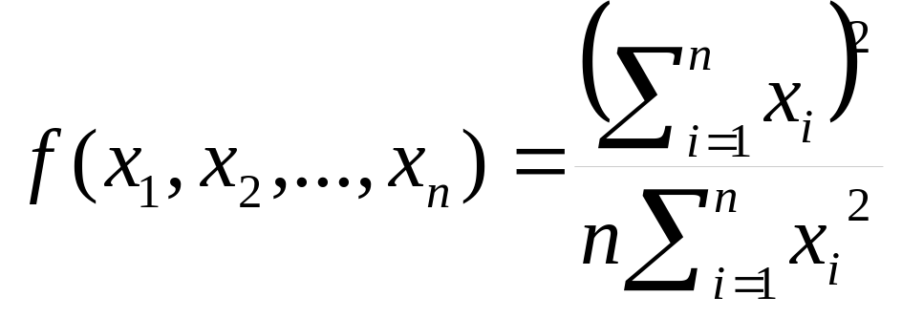
Criterios de Evaluación (2)
Equidad: los recursos sean compartidos equitativamente.
Indicador de equidad de Jain: Dados n flujos por un enlace (x₁, x₂, ...x_{n})
0 ≤ f ≤ 1

Slide 13
Performance de la red en función de la carga
Knee
Cliff
Knee
Cliff
Throughput
Tiempo de Respuesta
Carga
Carga

Slide 14
Performance de la red en función de la carga (2)
A medida que la carga (la tasa de datos transmitida) de la red aumenta, el throughput (tasa de datos que alcanzan el destino) se incrementa linealmente. Sin embargo, a medida que la carga alcanza la capacidad de la red, los buffers en los routers comienzan a llenarse. Esto causa el incremento del tiempo de respuesta (el tiempo que tardan los datos en atravesar la red entre el origen y destino) y disminuye el throughput.
Una vez que los buffers de los routers comienzan a sobrecargarse ocurre la pérdida de paquetes. Incrementos en la carga más allá de este punto incrementa la probabilidad de pérdida de paquetes. Bajo cargas extremas, el tiempo de respuesta tiende a infinito y el throughput tiende a cero; este es el punto del colapso de congestión. Este punto es conocido como el cliff debido a la extrema caída en el throughput.

Slide 15
Congestión y Calidad de Servicio
Sería muy fácil dar Calidad de Servicio si las redes nunca se congestionaran. Para ello habría que sobredimensionar todos los enlaces, cosa no siempre posible o deseable.
Para dar QoS con congestión es preciso tener mecanismos que permitan dar un trato distinto al tráfico preferente y cumplir el SLA (Service Level Agreement).
El SLA suele ser estático y definido en el momento de negociación del contrato con el proveedor de servicio o ISP (Internet Service Provider).

Slide 16
Efectos de la congestión en el tiempo de servicio y el rendimiento
Aquí QoS!!
Sin
Congestión
Congestión
Moderada
Congestión
Fuerte
Sin
Congestión
Congestión
Moderada
Congestión
Fuerte
Tiempo de Servicio
Rendimiento
Carga
Carga
QoS inútil
QoS útil y viable
QoS inviable
QoS inútil
QoS útil y viable
QoS inviable
Por efecto de retransmisiones
Notes:
Es bien sabido que incluso desde una perspectiva de optimizar el uso global de los recursos no es deseable una excesiva carga en los enlaces. Cuando la carga aumenta el tiempo de servicio crece de forma exponencial y como consecuencia de esto las aplicaciones no pueden funcionar o retransmiten la información que creían perdida. Por tanto a partir de un cierto nivel de carga no solo crece el tiempo de servicio, sino que disminuye el rendimiento obtenido del enlace debido a las retransmisiones.
El objetivo de la Calidad de Servicio es asegurar que en casos de carga relativamente elevada (la zona marcada como de ‘congestión moderada’ en la gráfica) las aplicaciones que lo requieran podrán disfrutar de un tiempo de servicio reducido. Si la red tiene siempre niveles de carga inferiores el funcionamiento se complica y no se obtiene beneficio al aplicar mecanismos de Calidad de Servicio. Si la red tiene normalmente niveles fuertes de congestión los mecanismos de Calidad de Servicio difícilmente serán capaces de asegurar el nivel de calidad pedido a las aplicaciones que así lo requieran.

Slide 17
Calidad de Servicio (QoS)
Decimos que una red o un proveedor ofrece ‘Calidad de Servicio’ o QoS (Quality of Service) cuando se garantiza el valor de uno o varios de los parámetros que definen la calidad de servicio que ofrece la red. Si el proveedor no se compromete en ningún parámetro decimos que lo que ofrece un servicio ‘best effort’.
El contrato que especifica los parámetros de QoS acordados entre el proveedor y el usuario (cliente) se denomina SLA (Service Level Agreement)

Slide 18
Calidad de Servicio en Internet
La congestión y la falta de QoS es el principal problema de Internet actualmente.
TCP/IP fue diseñado para dar un servicio ‘best effort’.
Existen aplicaciones que no pueden funcionar en una red congestionada con ‘best effort’. Ej.: videoconferencia, VoIP (Voice Over IP), etc.
Se han hecho modificaciones a IP para que pueda funcionar como una red con QoS

Slide 19
Resumiendo
Se utiliza el término control de congestión para describir los esfuerzos que ha de realizar un nodo de red (ya sea un router o un end-host) para prevenir o responder a condiciones de sobrecarga.
Llegar al punto de la existencia de congestión es generalmente un mal síntoma. Por lo cual, es conveniente tomar medidas preventivas, y no correctivas cuando ya el problema fue detectado.
Una de las posibles soluciones sería simplemente persuadir a unos pocos hosts que disminuyan el flujo de tráfico generado, con una consecuente mejora en la situación del resto de los hosts. Sin embargo, esto lleva a enviar mensajes de señalización a algunos pocos hosts, en vez tratar de distribuirla en forma mas equitativa; obligando así a los mecanismos de control de congestión a poseer una noción de alocación de recursos dentro de ellos.

Slide 20
Agenda ( 2 Parte)
Control de Congestion ( cont.) Taxonomia Lazo Cerrado-Abierto
RED

Slide 21
Taxonomia
De acuerdo a la taxonomía de Yang y Reddy (1995), los algoritmos de control de congestión se pueden clasificar en lazo abierto y lazo cerrado. A su vez los de lazo cerrado se pueden clasificar de acuerdo a como realizan la realimentación.

Slide 22
Taxonomia [YR95]
Control Congestión
Lazo Abierto
principalmente en redes conmutacion de circutos (GMPLS)
Lazo Cerrado
Usado principalmente en redes de paquetes
Usa informacion de realimentación : global & local
Realimentación Implícita
“End-to-end congestion control”
EJ:
TCP Tahoe, TCP Reno, TCP Vegas, etc.
Realimentación Explicita
“Network-assisted congestion control”
Ej:
IBM SNA, DECbit, ATM ABR, ICMP source quench,, ECN

Slide 23
“Congestion Control and Avoidance
“congestion control” : reactivo
“congestion avoidance” : proactivo

Slide 24
Feedback Implícito vs. Explicito
“Implicit feedback Congestion Control”
  “La red dropea” paquetes cuando ocurre la congestión
  La fuente infiere la congestión en forma implícita
    time-out, ACKs duplicados, etc.
  Ej. : CC end-to-end TCP
  Implementación relativamente simple , “eficiente” ?
    Normalmente Implementada a nivel de transporte (Ej.., TCP, SCTP )

Slide 25
Feedback Implícito vs. Explicito (cont.)
“Explicit feedback Congestion Control “
  Componentes de red (Ej., router, sw ) proveen indicación explicita de la congestión a las fuentes
    usa “packet marking”, o celdas RM (en ATM ABR control)
  Ej. DECbit, ECN, ATM ABR CC, etc.
  Provee informacion mas precisa a las fuentes
  Mas complicada la implementación
    Se necesitan cambiar fuente y algoritmo de red
    Es necesaria cooperación entre fuentes y Componentes de red

Slide 26
RED

Slide 27
Detección aleatoria temprana (Random Early Detection, RED)
Notificación es implícita
  solo descarta el paquete (en TCP habrá timeout)
  podría hacerse explícita marcando el paquete
Descarte aleatorio temprano
  en lugar de esperar por que se llene la cola, descarta cada paquete de entrada con alguna probabilidad de descarte cada vez que la cola excede algún nivel de descarte

Slide 28
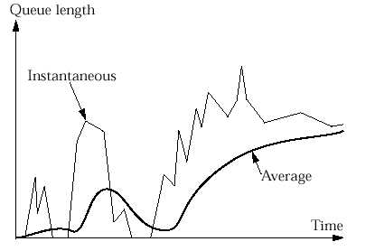
Detalles de RED
Calcula largo de cola promedio
  AvgLen = (1 - Weight) * AvgLen +
  Weight * SampleLen
    0 < Weight < 1 (usualmente 0.002)
    SampleLen es el largo de la cola cada vez que un paquete llega
MaxThreshold
MinThreshold
A
vgLen

Slide 29
Detalles RED (cont)
Dos umbrales de largo de cola
  if AvgLen <= MinThreshold then
  encole el paquete
  if MinThreshold < AvgLen < MaxThreshold then
  calcule probabilidad P
  descarte paquete entrante con probabilidad P
  if ManThreshold <= AvgLen then
  descartar paquete entrante

Slide 30
Detalles RED (cont)
Computo de probabilidad P
    TempP = MaxP * (AvgLen - MinThreshold)/ (MaxThreshold - MinThreshold)
    P = TempP/(1 - count * TempP)
Count cuneta el número de paquetes encolados mientras el AvgLen está entre los dos umbrales
Curva de probabilidad de descarte
P(drop)
1.0
MaxP
A
vgLen
MinThresh
MaxThresh

Slide 31
Sintonía en RED
Probabilidad de descartar un flujo particular de paquetes es aproximadamente proporcional a parte del ancho de banda que el flujo está obteniendo
MaxP es típicamente fijada en 0.02, es decir cuando el tamaño promedio de la cola es la mitad entre los dos umbrales, el gateway descarta +o- uno de cada 50 paquetes.
Si el tráfico es rafagoso, entonces MinThreshold debería ser suficientemente grande para permitir que la utilización del enlace sea mantenida a un nivel aceptablemente alto
Diferencia entre los dos umbrales debería ser más grande que el incremento típico en el largo de cola promedio calculado en un RTT; fijar MaxThreshold a dos veces MinThreshold es razonable para el tráfico de hoy en Internet

Slide 32
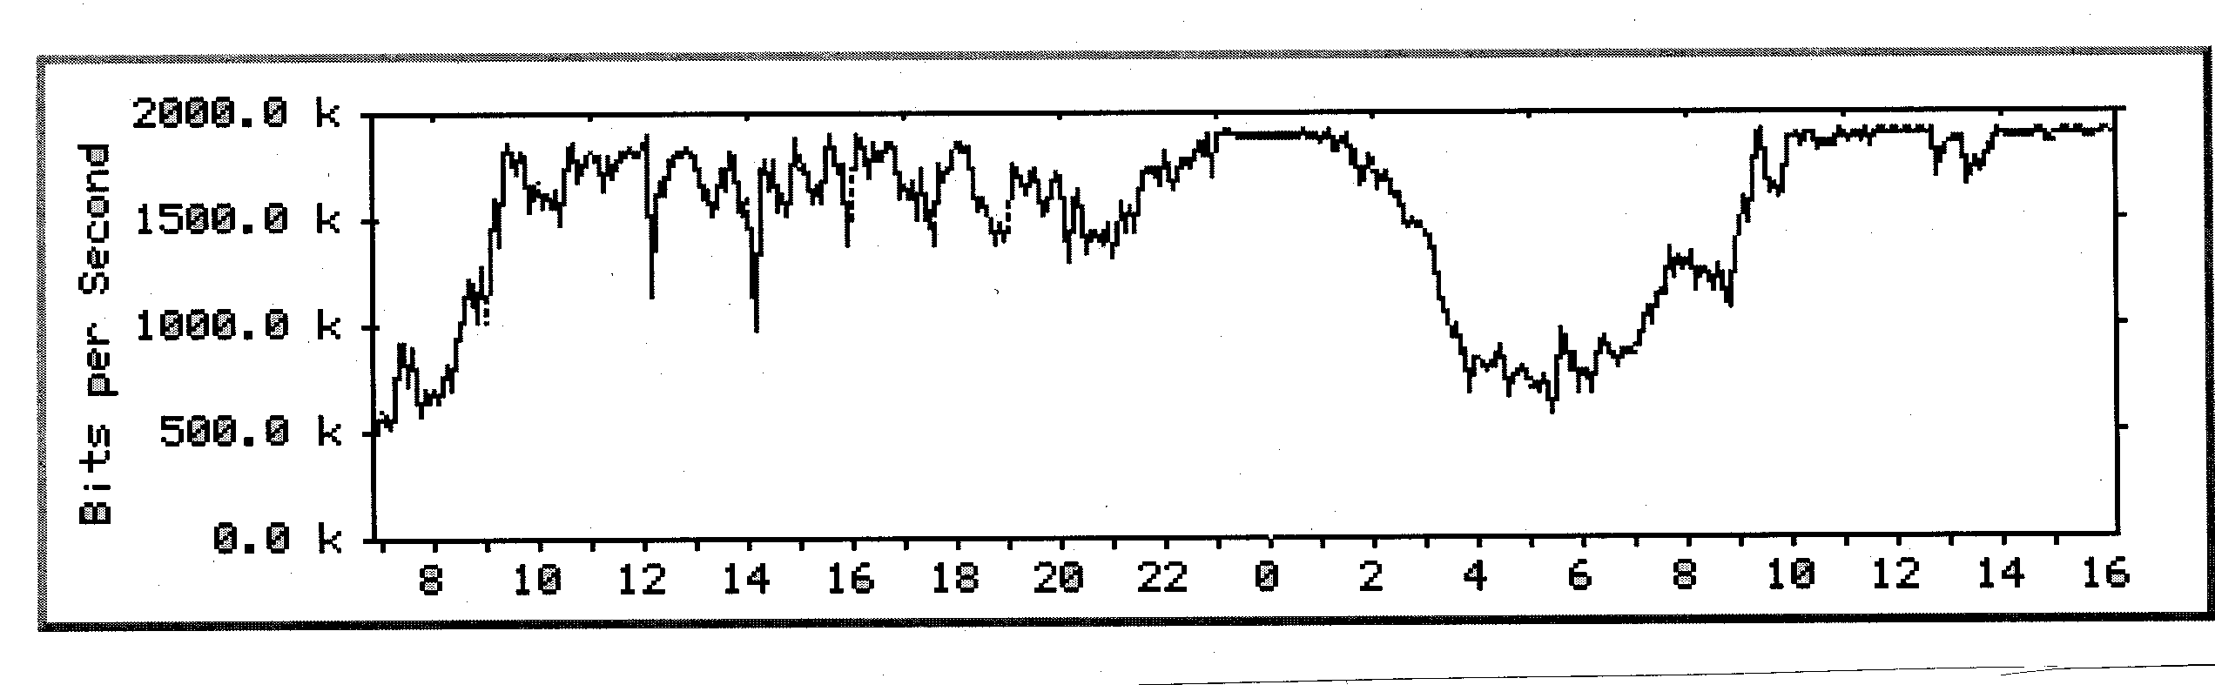
Link Management:
Increased Link Utilization [2]
Data from a Burst E1 (2.0 Mbps)
Courtesy of Sean Doran
RED Was Turned on Friday at 10:00 am; Link Utilization Goes Up to Near 100%
Thursday
Friday
[2] de una presentación de Cisco sobre QoS

Slide 33
Ejercicios

Slide 34
Ej (1)
De acuerdo a la taxonomía de Yang y Reddy (1995), los algoritmos de control de congestión se pueden clasificar en lazo abierto y lazo cerrado. A su vez los de lazo cerrado se pueden clasificar de acuerdo a como realizan la realimentación.
A que categoria pertenece RED (Randomly Early Detection)?

Slide 35
Ej (2)
Algunos autores utilizan la relación que denominan Potencia ( P= Throughput/delay ) como una métrica para medir la eficiencia de un esquema de alocación de recursos . Para un flujo de paquetes que ingresa a un router de una red de conmutación de paquetes , la variación de la potencia en función de la carga ( paquetes/seg. ) es la siguiente[1] :
[1] En realidad la teoría subyacente en la definición de potencia esta basada en la teoría clásica de colas en este caso particular un router con una entrada y una salida , se modela como una cola M/M/1 , esta notación ( Kendall ) 1 : un servidor , M es que tanto la distribucion de la llegada de paquetes como el tiempo de servicio son Markovianos , esto es exponenciales . Con lo cual el modelo es una cola FIFO con buffer ilimitado y un servidor que despacha n paquetes/seg .,

Slide 36
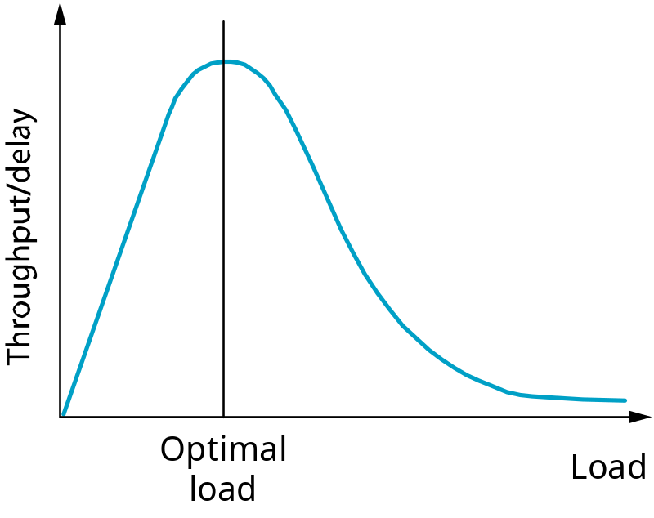
Ej.(2 cont.)
a) ¿En que zona de la funcion Potencia se presenta el fenómeno de congestion , que significa la congestion en redes de conmutación de paquetes ?
b) Cuales son dos soluciones posibles para evitar entrar en congestion ?
c) una de las causas de la congestion es cuando el trafico se presenta en ráfagas , a tal efecto se han desarrollado mecanismos de “traffic shaping “ que “fuerza” a un trafico mas predecible . Mencione un mecanismo de traffic shaping ? Dicho mecanismo es de lazo abierto o cerrado ?

Slide 37
Referencias
[Jac88] V. Jacobson, Congestion Avoidance and Control. Proceedings of ACM SIGCOMM '88, Aug. 1988.
[MSM+97] M. Mathis, J. Semke, J. Mahdavi, T. Ott, “The Macroscopic Behavior of the TCP Congestion Avoidance Algorithm”, ACM Computer Communication Review, Volume: 27, Issue: 3, July 1997
[APS99]: Allman, M., Paxson, V., Stevens, W.: TCP Congestion Control. RFC 2581 Abril 1999.
[Nag87]: Nagle,J: On packet Switches with Infinite Storage. IEEE vol Com-35. Abril 1987 ( RFC 970 – December 1985)
[FJ93] Sally Floyd, Van Jacobson Random early detection gateways for congestion avoidance IEEE/ACM Transactions on Networking (TON), August 1993

